Slide 1
Cihanbeyli İmam Hatip Ortaokulu
Tanıtım Sunusu

Slide 2
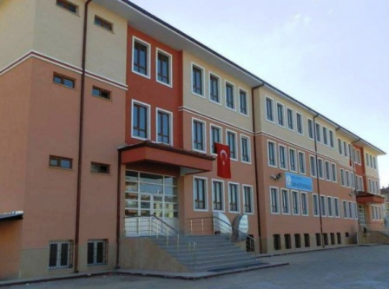
OKUL/KURUMA İLİŞKİN GENEL BİLGİLER
Okul /Kurum Adı | Cihanbeyli İmam Hatip Ortaokulu
Kurum Türü | Ortaokul
Kurum Kodu | 736703
Kurumda Çalışan Personel Sayısı | Yönetici |  |  |  |  | 2
 | Öğretmen |  |  |  |  | 34
 | Memur
 | Yardımcı Personel |  |  |  |  | 4
Öğrenci Sayısı | 400
Öğretim Şekli | Normal
Hizmete Giriş Tarihi | 2012
Kurum İletişim Bilgileri | Telefonu/Fax |  |  | 0 332 673 40 35
 | Web Adresi |  |  | http://cihanbeyliiho.meb.k12.tr
 | Mail Adresi |  |  | 736703@meb.k12.tr
 | Adresi |  |  | Cumhuriyet Mah. Mehmet Akif Ersoy Cad. No:2/2A
Okul-Aile Birliği Başkanı | İrfan AKYAZI |  | Okul Öğrenci Meclisi Başkanı
Vergi Numarası | 2100216474
Yüzölçümü(Toplam) | 6668 | Kapalı Alanlar |  |  | 3708 |  | Açık Alanlar |  | 5741
Bina Mülkiyeti | Belediye
Isınma Durumu | Kaloriferli
Kardeş Okulu | Gemecik İlkokulu
Isınma Şekli | Kömür
Diğer

Slide 3
OKULUN/KURUMUN TARİHÇESİ
Okulumuz ilk olarak 2012 yılında hizmete açılmış ve aynı dönemde öğrenci kabulüne başlamıştır. 2012-2013 eğitim öğretim yılında 5. Sınıf 4 şube ile eğitime başlamıştır. Kendisine ait bir binanın olmaması sebebiyle Cihanbeyli İmam Hatip Lisesi Yatılı Öğrenci Yurdunun etüt salonlarında 2012-2013 eğitim öğretim yılı boyunca eğitime devam etmiştir. 2013-2014 eğitim öğretim yılı başından itibaren de Seniha-Ali Fuat Belgin Teknik ve Endüstri Meslek Lisesinin boşaltmış olduğu geçici tahsisli binasında eğitim öğretime devam etmiştir. 2014-2015 Eğitim Öğretim yılında özel idare tarafından Cumhuriyet mahallesine yeni yapılan hizmet binasına taşınmıştır. Hizmet binamız 3 katlı olup toplam 24 dersliklidir. Okulumuz bünyesinde müdür odası, müdür yardımcısı odası, öğretmenler odası, memur / hizmetli odası, rehberlik odası, Z-kütüphane, fen ve tek. Lab. arşiv, depo, yemekhane, enerji odası, asansör odası, su deposu, kalorifer odaları, bay ve bayan Abdesthanesi, bay ve bayan mescidi bulunmaktadır.

Slide 4
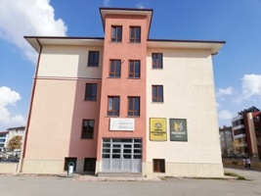
OKULUN/KURUMUN TARİHÇESİ
Okulumuzun yerleşim alanı 6668,03 m2dir. İhata duvarı ile çevrili olup, okul bahçesi düzenlenmiştir. Yeşil alanı şuanda bulunmaktadır. Okul bahçesinde voleybol, basketbol sahası ve Halı saha mevcuttur. Isınma şekli kaloriferlidir.
Okulumuzun bulunduğu mahalle Cumhuriyet Mahallesi olup, ilçe merkez mahallelerindendir.

Slide 5
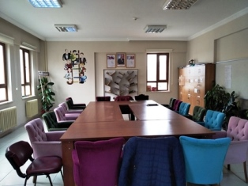
OKUL /KURUM BİNA DURUMU
 | SAYISI | DURUMU
Derslik | 24 | Kullanımda
Kullanılan Derslik | 23 | Kullanımda
Anasınıfı Olarak Kullanılan Derslik Sayısı | 0 | --
İdari Oda | 2 | Kullanımda
Z-Kütüphane | 1 | Kullanımda
Laboratuar | 1 | Kullanımda
Bilgisayar Laboratuarı | 0 | --
Konferans Salonu | 0 | --
Spor Salonu | 0 | --
Atölye | 0 | --
Kantin /Kooperatif | 1 | kullanımda
Lojman | 0 | --
Yatakhane | 0 | --
Yemekhane | 1 | Kullanımda
Depo | 3 | Kullanımda
Arşiv | 1 | Kullanımda
Spor Odası | 1 | Kullanımda
Mescit | 2 | Kullanımda
Kalorifer Dairesi | 1 | Kullanımda

Slide 6
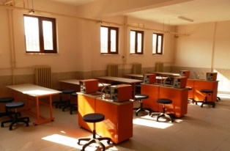
OKUL/KURUM EĞİTİM TEKNOLOJİLERİ DURUMU
 | SAYISI | DURUMU
Bilgisayar | 5 | Kullanımda
Projeksiyon | 1 | Kullanımda
Tarayıcı | 1 | Kullanımda
Fotokopi Makinesi | 1 | Kullanımda
Akıllı Tahta | 27 | Kullanımda
Televizyon | 1 | Kullanımda
Vcd/Dvd | -- | --
Kamera | 16 | Kullanımda
Fotoğraf Makinesi | -- | --
Ses Sistemi | 1 | Kullanımda
Yazıcı | 2 | Kullanımda

Slide 7
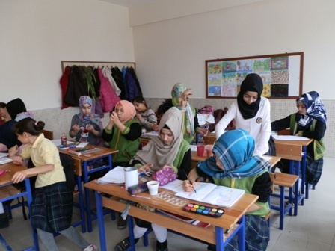
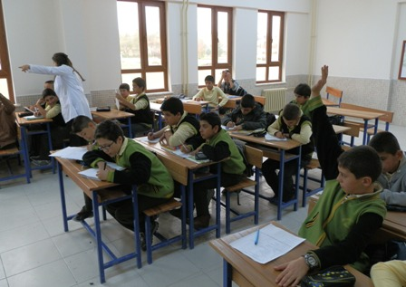
OKUL/KURUM YÖNETİCİ/ÖĞRETMEN/ PERSONEL DURUMU
Okulumuzda 1 müdür, 1 müdür yardımcısı, 31 öğretmen ve 3 yardımcı hizmetli bulunmaktadır.

Slide 8
ÖĞRENCİ VE ŞUBE SAYILARI
 | ÖĞRENCİ |  | ŞUBE SAYISI | DERSLİK SAYISI
 | K | E
Anasınıfı | -- | -- | -- | --
1.Sınıf | -- | -- | -- | --
2.Sınıf | -- | -- | -- | --
3.Sınıf | -- | -- | -- | --
4. Sınıf | -- | -- | -- | --
5. Sınıf | 41 | 25 | 4 | 4
6. Sınıf | 32 | 40 | 6 | 6
7. Sınıf | 53 | 51 | 6 | 6
8. Sınıf | 74 | 81 | 5 | 5
Toplam | 207 | 190 | 21 | 21

Slide 9
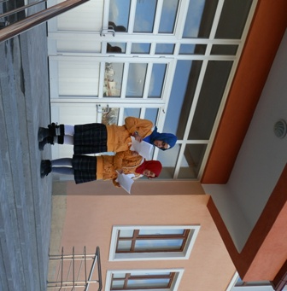
EĞİTİM ÖĞRETİME YARDIMCI FAALİYETLER
 | SAYISI
Okuldaki Sportif Takımlar: | Futbol Takımı – Voleybol Takımı
Okulda Yürütülen Egzersizler: | --------
Okulda Açılan Kurslar: | Folklör,Tiyatro,Arapça ve Yetiştirme ve Destekleme
Okulda Bulunan Sosyal Kulüpler: | Kültür ve Edebiyat / Yayın ve İletişim Kulübü Afete Hazırlık Kulübü,Kitapseverler Kulübü Spor Kulübü,Bilim,Fen ve Teknoloji Kulübü,Kişisel Verileri Koruma Kulübü,E-Twinning Kulübü
Okulda Yürütülen Projeler: | E-Twinning Kulübü

Slide 10
OKULUN ÇEVRESİ İLE İLGİLİ GENEL BİR DEĞERLENDİRME
(Çevrenin özellikleri, velinin sosyo-ekonomik ve sosyo-kültürel durumuna ilişkin kısa bir analiz) :
Okulumuz Cihanbeyli ilçesi merkez mahallesi olan Cumhuriyet Mahallesinde eğitim öğretim faaliyetlerine devam etmekte olup 104 öğrencisi dış mahallelerden taşıma yoluyla okulumuza devam etmekte, diğer öğrenciler ise Cihanbeyli ilçesinin diğer mahallelerinden okulumuza gelmektedir. Okulumuza öğrenci gönderen aileler arasında ekonomik farklılıklar bulunmaktadır. Velilerimizin eğitime olan ilgi ve desteği yeterli düzeyde değildir.

Slide 11
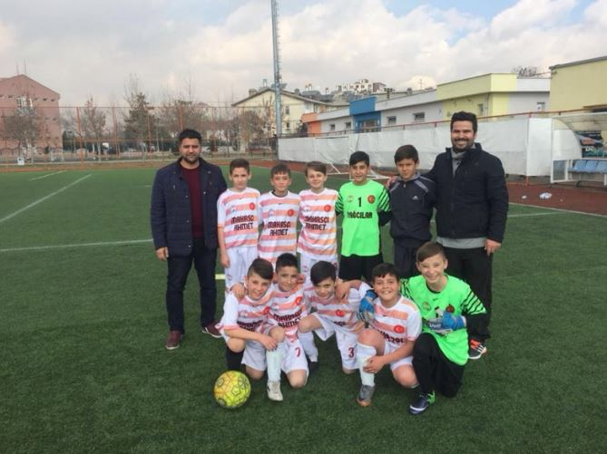
OKULUN/KURUMUN BAŞARILARI (SON 3 YIL)
Spor alanındaki başarılar | Futbol , Kaleli yakan top ve Voleybol Branşlarında ilçe ve Bölge birincilikleri, Kaleli Yakan Top Konya İkinciliği bulunmaktadır.
Sanat alanındaki başarılar | 2018 – 2019 İstiklal Marşımızı Güzel okuma 1. si
İl-ilçe yarışmalarında alınan sonuçlar | 2017-2018 Bilgi Yarışması 1.si 2018-2019 Bilgi Yarışması 1.si
Deneme sınavları başarıları
Ödüller, teşekkür ve takdir belgeleri
Projeler ilgili başarılar
Düzenlenen kampanyalar | Kapak toplama kampanyası

Slide 12
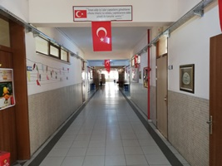
OKULUN/KURUMUN SORUN VE İHTİYAÇLARI
Bina ile ilgili sorunlar | Okul bahçesi düzenlenmemiştir.
Öğretmen ve yönetici ile ilgili sorunlar | Okulumuzun kadrolu 6 Türkçe,5 Matematik, 4 İngilizce, 3 Sosyal Bilgiler ve 6 DKAB, 3Fen ve Teknoloji , 1 Beden eğitimi, 1 Görsel Sanatlar ,1 Arapça,1 Teknoloji Tasarım, ,1 Rehber ,1Müzik, 1 Bilişim dersi öğretmeni bulunmaktadır. Bununla birlikte Boş geçen ders bulunmamaktadır.
Personel ile ilgili sorunlar | Öğretmen sorunu bulunmamaktadır
Kontenjan ile ilgili sorunlar | Yok
Öğrenci devamı ile ilgili sorunlar | Sürekli Devamsız öğrencilere yönelik ilçe MEM bilgilendirilmiş. Bazılarının devamı sağlanmıştır.
Üst makamlara öneriler ve cevaplar | Okul binamız 2014 yılında yapılmış olan modern bir binadır. Çevresinde okul bulunmamaktadır..
Veli ile ilgili sorunlar | Eğitim öğretime veli desteği istenen düzeyde değildir.
Özdeğerlendirme sonuçları

Slide 13
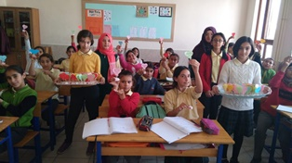
KURUMSAL HEDEFLER:
Cihanbeyli İmam Hatip Ortaokulu olarak; personeli, öğrenci ve velisi ile eğitime gönül veren tüm toplum kesimiyle işbirliği içerisinde koordineli çalışmalar yürütmek suretiyle Milli Eğitim temel hedeflerini azami ölçüde yakalamış örnek bir okul olmaktır.

Slide 14
Cihanbeyli İmam Hatip Ortaokulu

